Slide 1

2021 Ninth International Symposium on Computing and Networking Workshops (CANDARW)
FirmPot: A Framework for Intelligent-Interaction
Honeypots Using Firmware of IoT
Moeka Yamamoto, Shohei Kakei, Shoichi Saito
汇报人：王 毓 贞
2022年3月19日
Notes:
2021年第九届计算与网络研讨会国际研讨会

Slide 2
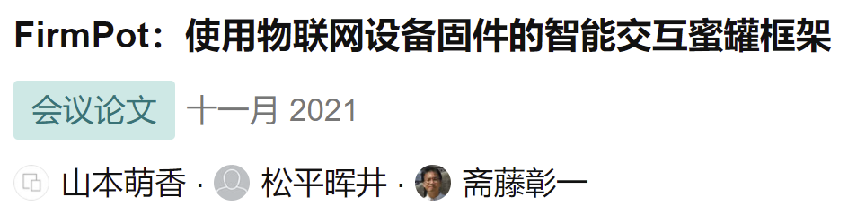
作者团队-Moeka Yamamoto

Slide 3
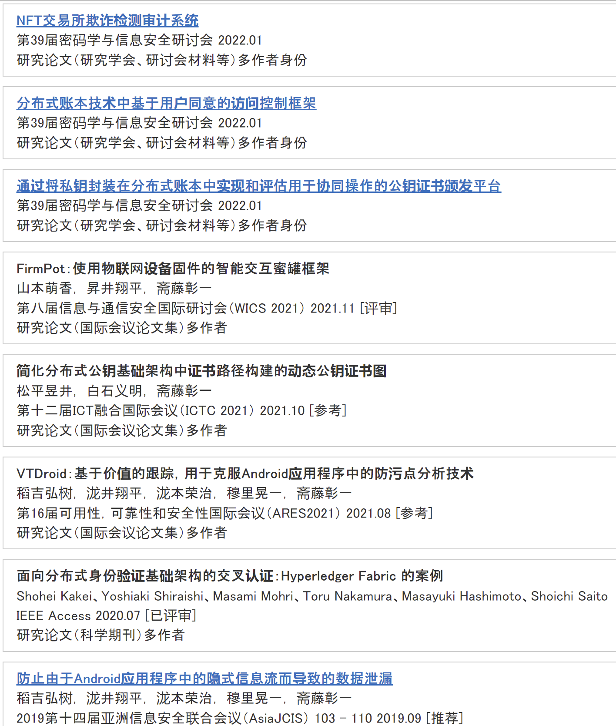
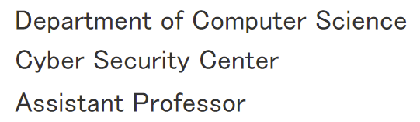
作者团队-Shohei Kakei
2019年神户大学博士毕业

Slide 4
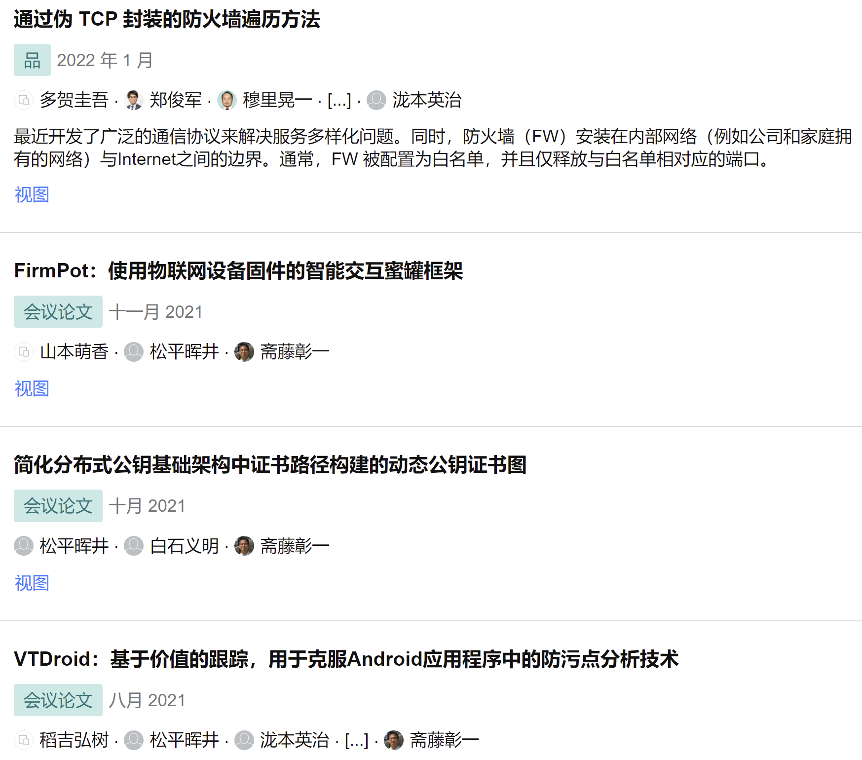
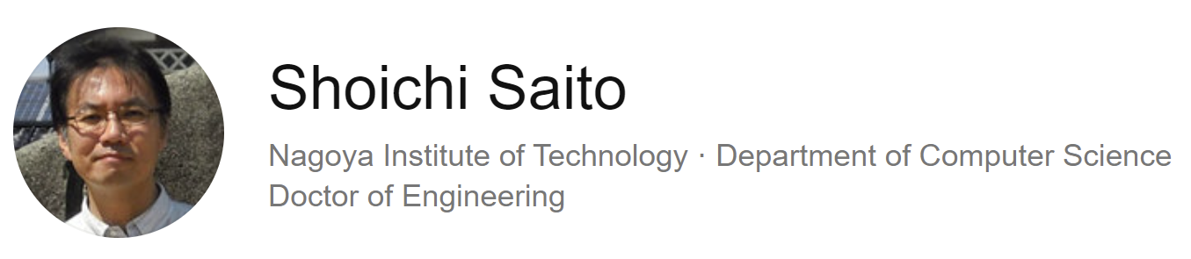
作者团队-Shoichi Saito
Notes:
06年-16年副教授，16年教授

Slide 5
Motivation
模仿物联网设备行为进行威胁分析的物联网蜜罐正变得越来越重要
行为
嵌入式 Web 应用程序具有特定于供应商的实现。因此，通过静态或动态分析发现它们的漏洞具有挑战性
目标
目标是继续与攻击者交互，以有效地观察针对物联网设备的攻击
方案
提出了 FirmPot，这是一个通过模拟固件来生成智能交互蜜罐的框架，用于监控针对物联网设备的攻击

Slide 6
Motivation
FirmPot 通过模拟在 docker 容器上启动的固件来收集 Web 交互，并通过机器学习来学习请求和响应的对应关系。
此外，生成的蜜罐会从模拟的响应中返回对接收到的请求的最佳响应。
使用这种机制，即使在模拟阶段没有收集到请求，蜜罐也不会返回错误响应，从而增加了攻击继续进行的可能性。

Slide 7
Challenge 1
Challenge for Firmware Emulation
第一个挑战是在蜜罐生成中找到速度和功能的最佳仿真。
框架的第一步是模拟物联网设备的固件。目标固件由基于 Linux 的内核和文件系统组成，存储在文件系统中的应用程序的特点是可以访问硬件。QEMU 经常用于模拟 CPU 和外围设备。
QEMU 有两种方法：全系统仿真和用户模式仿真 。
典型的仿真器 Firmadyne 、Honware 和FirmAE。通常针对 MIPS big-endian、MIPS little-endian 和 ARM little-endian ，固件镜像中还发现了Power PC 和 MIPS 64 ，因此这几种不太通用
全系统仿真慢，用户模式仿真无法访问内核函数。

Slide 8
Challenge 2
Challenge for Web Emulation
第二个挑战是模仿嵌入式 Web 应用程序的所有页面和功能。
嵌入式 Web 应用程序是一种用于管理设备的服务。它提供静态内容和脚本生成的动态内容。
有人通过爬取收集静态内容，通过模糊测试收集动态内容，然而，只是模仿了登录前的页面
大多数针对嵌入式 Web 应用程序的攻击都针对登录后可访问的配置页面。 因此，没有基于登录界面的蜜罐在观察到的攻击中受到限制。

Slide 9
Challenge 3
Challenge for Intelligent Interaction
第三个挑战是准备一种机制来返回基于接收到的请求继续攻击的最佳响应。
目前许多攻击由自动化脚本执行。这些脚本具有针对众所周知的漏洞的预定义路径和利用代码。因此，模仿特定设备的蜜罐与受到攻击的设备不匹配，并且经常对接收到的请求返回错误响应。
但是，一些攻击脚本会根据响应中包含的简单信息来确定是否继续攻击。
已经提出了几种方法来分析接收到的请求并智能地响应以处理此类情况。
通过自然语言处理生成对接收到的请求的响应。但是，它不适合生成相当大的依赖于供应商的相关响应，例如嵌入式 Web 应用程序发出的响应
定义了一种算法，将请求的路径转换为蜜罐的路径结构。但是，他们的方法没有考虑查询参数和请求正文
Notes:
例如，TP-Link 固件的概念验证代码 23 通过简单地检查状态代码是否为“200”以及正文是否包含“成功”等词来确定设备类型。这个例子表明攻击者期望一个成功的响应并通过接收它来继续攻击。

Slide 10
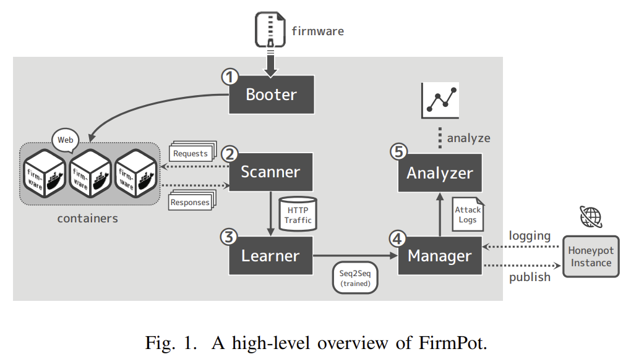
Overview
FirmPot
The framework has five components:
booter
scanner
learner
manager
analyzer
Notes:
从预先模拟的响应中返回最好的响应接收到的请求 ，引导程序、扫描程序和学习器模块用于模拟固件并学习其行为。 manager 模块负责准备一个蜜罐实例并将其发布到 Internet。此外，管理器监控蜜罐的中断并定期将攻击日志收集到本地机器。分析器模块负责分析从管理器接收到的日志。例如，它输出接收请求的统计信息以及与客户端的会话长度

Slide 11
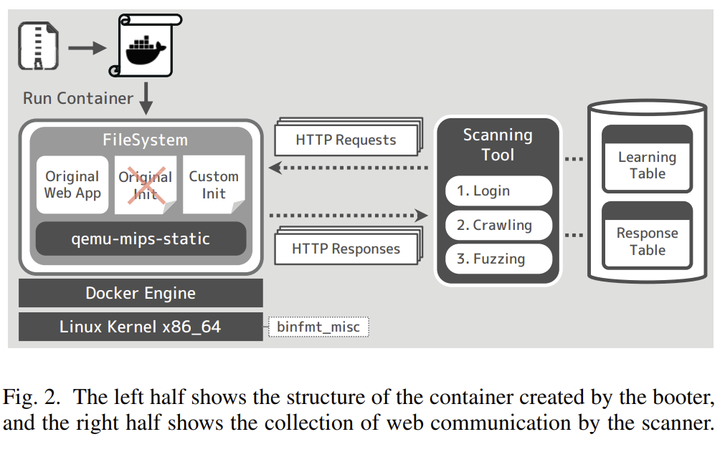
Design
Booter
Booter为第一个挑战提供了蜜罐生成的最佳模拟器。
该模块的目标是在 docker 容器上运行嵌入在固件中的 Web 应用程序
框架创建了一个 docker 镜像，其中包含从固件镜像和 QEMU 用户模式模拟器中提取的文件系统
Linux 内核中使用 binfmt_misc 设定不同二进制的打开程序。
Notes:
linux下使用binfmt_misc设定不同二进制的打开程序

Slide 12
Design
Booter
要启动的容器从 docker 网络接收其 IP 地址，并执行booter模块为每个固件映像创建的自定义初始化脚本。
此自定义脚本遵循 OpenWrt 项目提供的开源 Linux 发行版的启动过程。
在OpenWrt启动过程中，先启动/sbin/init，然后调用/etc/init.d/rcS脚本。 /etc/init.d/rcS 执行 /etc/rc.d/ 目录下的各种供应商创建的脚本，例如密码初始化、TLS 配置和 Web 应用程序启动。
但是，执行所有这些脚本会使系统崩溃。原因是其中一些脚本访问用户模式模拟器无法处理的网络接口和硬件。
因此，自定义脚本不会运行包含与网络或外围设备相关的词的脚本，例如“wifi”、“switch”、“led”等。这种技术允许在不访问网络设置或外围设备的情况下启动 Web 应用程序，从而避免崩溃。
由于此方法基于 OpenWrt 规范，因此似乎只支持部分固件。但是，很多厂商都使用 OpenWrt 进行开发，模拟器可以运行各种固件镜像。
模拟器的另一个优点是能够从单个 docker 映像启动多个容器。在下一个扫描阶段，通过并行化容器减少了蜜罐生成所需的时间

Slide 13
Design
Scanner
Scanner解决了模仿整个 Web 应用程序的第二个挑战。
该模块负责获取模拟行为所需的各种请求和响应之间的对应关系。
Scanner包含一个扫描工具和一个数据库
扫描工具发送的请求和 Web 应用程序返回的响应存储在数据库中。
登录组件将指定的用户名和密码输入到表单中，然后单击提交按钮。成功登录后获得的 Cookie 用于抓取和模糊测试。
扫描工具包含三个组件：
用于验证用户身份的登录组件
用于探索静态页面的爬虫组件
用于获取动态变化响应的模糊测试组件。
Notes:
爬行组件以两种方式搜索页面。一种是在检索到的网页中搜索锚链接并递归地重复访问检索到的链接。另一种方法是使用从固件映像中提取的文件系统的 Web 应用程序目录中的文件路径信息。通过结合这两种方法，爬取组件在 Web 应用程序中检索尽可能多的页面。
fuzzing 组件通过改变请求头来收集动态内容。该组件创建许多具有不同组合和头字段值的请求，并将它们发送到 Web 应用程序。模糊测试请求的增加导致训练数据的增加。

Slide 14
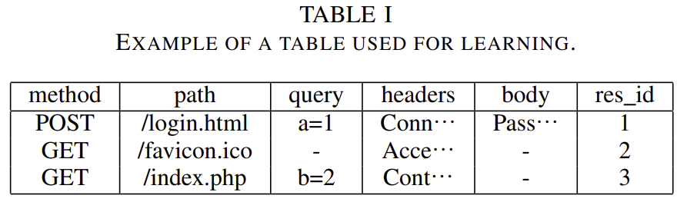
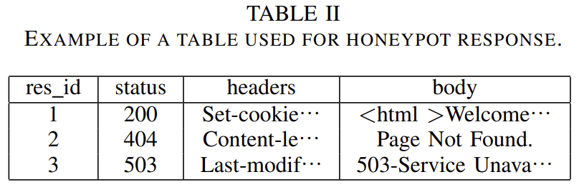
Design
Scanner
数据库中有两个表用于存储收集到的请求和响应：
学习表：用于下一个学习阶段
响应表：用于蜜罐与攻击者交互时使用。
响应 ID 是对应于单个响应的单个数字。响应ID和响应的对应关系记录响应表中。
记录的每个请求或响应的标头和正文中的日期、时间和 IP 地址将被删除。
Notes:
表一所示的学习表包含请求和响应之间的对应关系。该表包含请求的方法、路径、查询、标头和正文，以及相应的“响应 ID”（res id）。

Slide 15
Design
Learner
Learner实现了第三个挑战，一种对攻击请求返回正确响应的机制。
该模块的目标是从扫描程序收集的数百个响应中选择一个可能会继续与攻击者交互的响应。
由于攻击者的方法是一个黑盒，因此不知道正确的响应。
专注于人工智能聊天机器人的机制。
使用基于检索的模型，该模型从预定义的响应中提供最佳响应。创建了一个多对一的Seq2Seq模型，该模型具有一种注意力机制，可以根据学习表中记录的接收请求预测响应 ID。
Notes:
聊天机器人通过学习问题和答案之间的对应关系来实现人类水平的交流。我们的想法是创建一个聊天机器人，将 HTTP 协议请求和响应视为对话，并选择对攻击请求的自然响应。

Slide 16
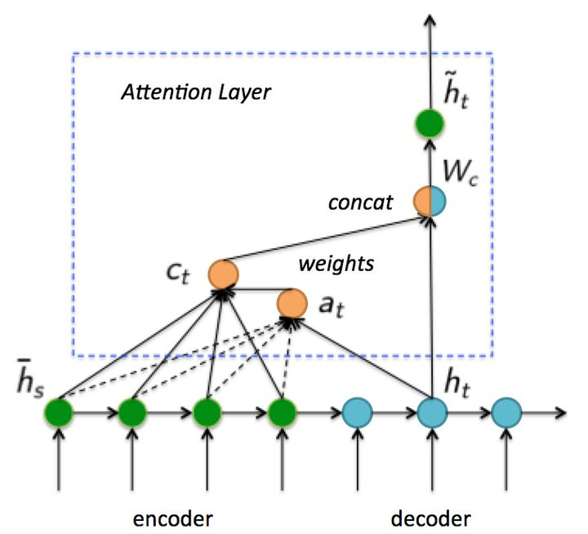
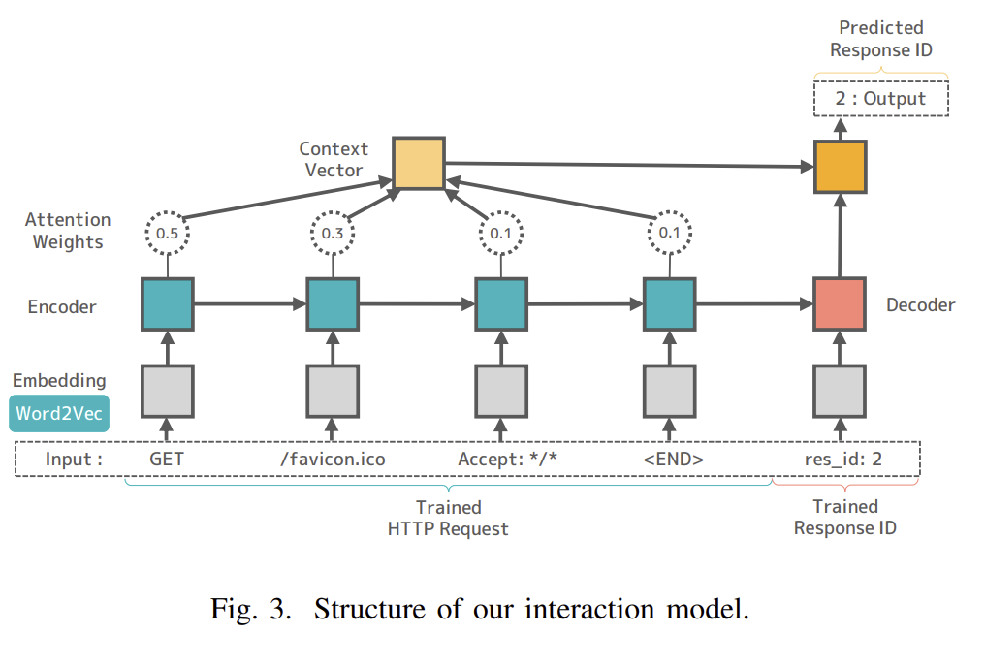
Design
Learner
最初，学习器模块创建一个字典，将单词映射到数值。对于请求的方法、路径、查询和正文，它将每个字符串映射到单个值，对于请求头，它将每个字段的键值集映射到单个值。
接下来，通过 word2vec 算法从所有数字请求中训练一个词嵌入。经过训练的词嵌入将相似的词转换为相似的向量。矢量化请求由 Seq2Seq 中基于 GRU 的循环神经网络 (RNN) 编码。
注意力机制为每个输入词分配一个注意力权重，用于预测基于解码器的 RNN 的输出。
Notes:
经过训练的 Seq2Seq 模型用于与蜜罐实例中的攻击者进行交互。然而，现实世界的蜜罐经常收到包含未学习单词的请求，称为词汇表外 (OOV)。因此，我们准备了 Patel 等人提出的算法。 [16] 用于处理 OOV。该算法根据 word2vec 学习到的字符串计算 OOV 的向量。因此，该模型将 OOV 视为与已经学习的单词相似的单词。通过加入这个算法，我们实现了一个可以智能响应非模拟请求的蜜罐。

Slide 17
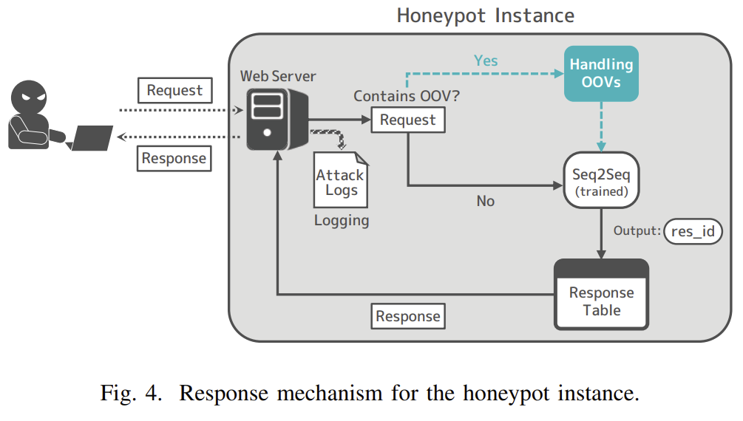
Implementation
框架最终生成的蜜罐实例包含 Web 服务器、经过训练的模型和响应表。该实例配置了 IP 地址和开放端口，并在 Internet 上发布。
Notes:
响应机制，图 4 显示了蜜罐如何与客户端交互。首先，检查 Web 服务器收到的请求是否包含 OOV。根据结果，应用适当的预处理并将其输入到训练的模型中。然后，使用训练好的模型预测的响应ID作为主键，在响应表中查找对应的响应。 Web 服务器向客户端返回选择的响应，其中 IP 地址和主机名替换为蜜罐的信息。最后，记录收到的请求和预测的响应以供分析。

Slide 18
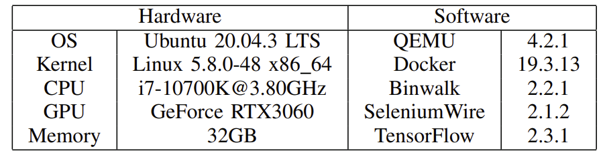
Evaluation
Experiment setup

Slide 19
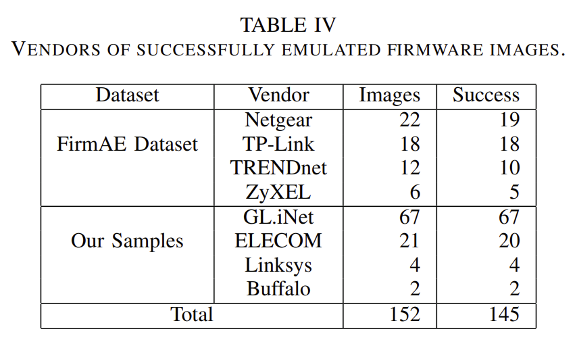
Evaluation
A. Support Firmware
在来自 8 个供应商的 152 个固件映像中，仿真器成功启动了 145 个固件映像。
在 7 个启动失败中，一个不包含 Web 应用程序，另外两个失败是因为 QEMU 不支持固件中嵌入的某些指令。其余四个因用于为 Web 应用程序配置 TLS 的证书和密钥而失败。但是，通过手动编辑 HTTP 服务的配置文件来禁用 TLS，仿真成功。

Slide 20
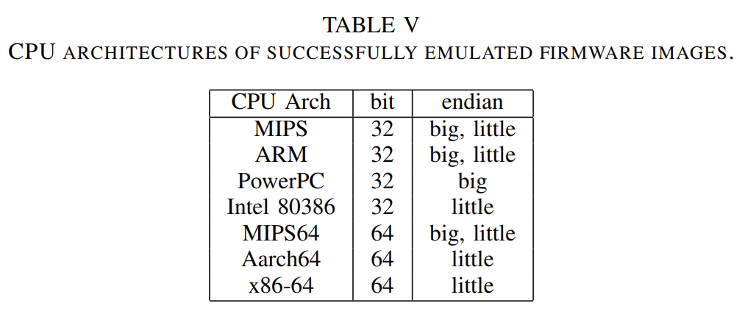
Evaluation
A. Support Firmware
使用 OpenWrt 官方发布的各种 CPU 架构的固件镜像测试了模拟器。结果，仿真器成功启动了嵌入在图示 CPU 架构的固件映像中的 Web 应用程序。总共支持 10 种不同的 CPU 架构，比现有的仿真器多 7 种 。

Slide 21
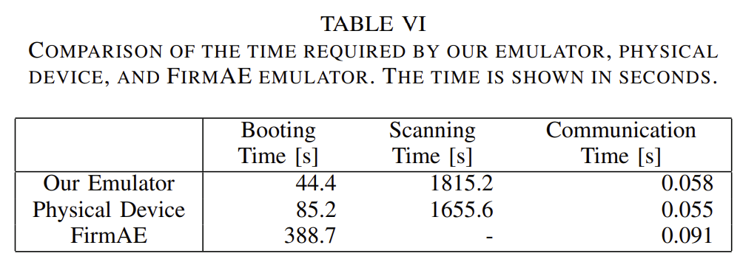
Evaluation
B. Execution Speed
使用了物理设备和 FirmAE ，它采用了 QEMU 全系统仿真器。物理设备是Archer C9 V5，TP-Link。模拟器和 FirmAE 运行与从供应商网站获得的物理设备相同的固件镜像。
Notes:
使用它们中的每一个生成蜜罐的结果如表 VI 所示。使用我们的模拟器，Web 应用程序的启动时间是最快的，显示出的差异大约是物理设备的两倍。此外，一次通信所需的时间没有显着差异，从向 Web 应用程序发送请求到在我们的模拟器和物理设备之间接收响应。另一方面，FirmAE 的通信时间大约是其他通信时间的 1.6 倍。此外，FirmAE 在蜜罐生成过程中陷入无法通信的状态。因此，我们的仿真器适用于蜜罐生成，因为它具有与物理设备相同的通信速度，并且比全系统仿真运行更稳定。

Slide 22
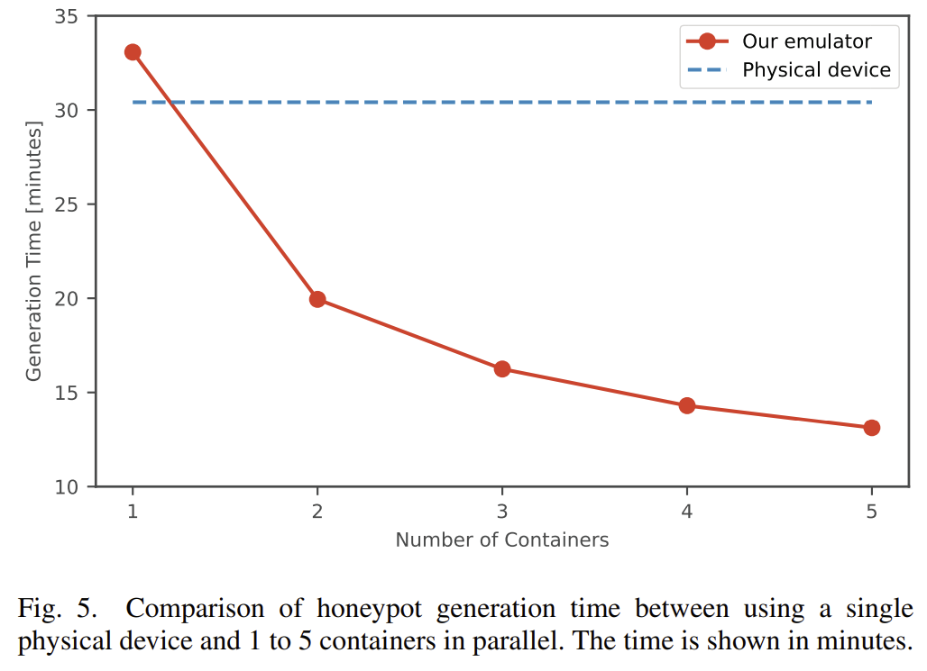
Evaluation
B. Execution Speed
比较了使用模拟器和使用物理设备时的蜜罐生成时间
当只有一个容器时，蜜罐生成时间比使用物理设备时长。这一结果与我们的仿真器的通信时间比物理设备稍长有关。
然而，本文方法允许并行使用多个容器来生成蜜罐。结果，五个并行容器的生成时间不到使用单个容器或单个物理设备的一半。
Notes:
我们的方法是可扩展的

Slide 23
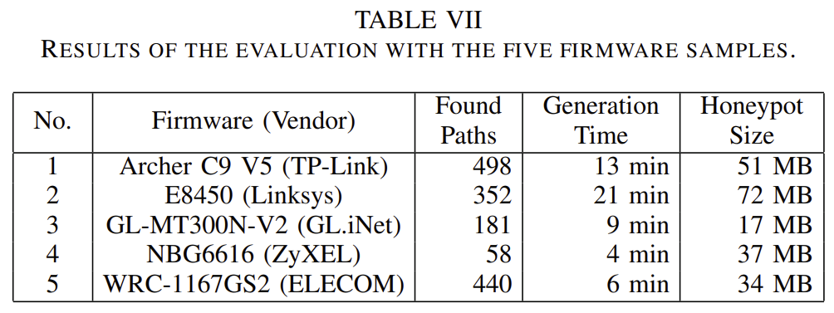
Evaluation
C. Honeypot Generation and Observation
使用从供应商网站下载的五个固件映像生成了蜜罐。5个容器并行时，生成蜜罐的最短时间不到5分钟，最长不到22分钟。这个时间取决于每个 Web 应用程序的实现。此外，实例的大小受训练模型的大小和响应表的影响。
Notes:
表 VII 显示了所使用的固件映像、扫描仪的爬行组件找到的路径数量、生成蜜罐的时间以及蜜罐实例的大小。

Slide 24
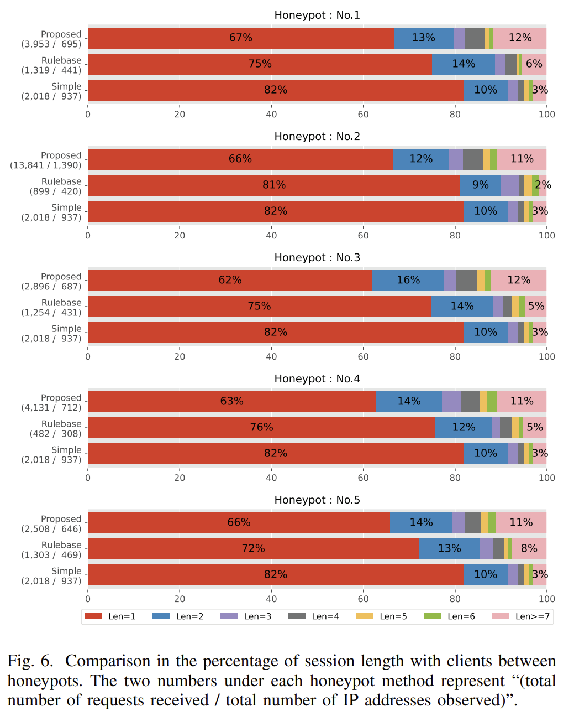
Evaluation
C. Honeypot Generation
and Observation
检查了每个蜜罐和客户端的会话长度。
会话长度被认为是蜜罐欺骗性能的关键指标之一，即学习过程的有效性。
为了比较，使用本文智能交互蜜罐（Proposed），基于规则的低交互蜜罐（Rulebase）和一个简单的交互蜜罐（Simple），它对所有请求都响应“200 OK”。
Notes:
会话长度越长，攻击者越有可能认为蜜罐是自然系统，但 DoS 和暴力破解除外攻击。

Slide 25
Discussion
在互联网上部署了该框架生成的蜜罐，观察到了攻击者的行为，例如登录。现有的没有登录功能的低交互蜜罐很难观察到这些动作。
没有观察到诸如更改配置之类的高级攻击。

Slide 26
Conclusion
提出了一个使用物联网设备的固件生成蜜罐的框架，以观察针对嵌入式 Web 应用程序的攻击
准备了一个适合蜜罐生成的固件模拟器和一个与攻击者智能交互的机器学习模型
模拟器能够运行八家供应商和十种不同 CPU 架构的固件映像
生成了模仿来自五家供应商的嵌入式 Web 应用程序行为的蜜罐，并观察了真实世界的攻击
目标是实现一个通用的蜜罐生成框架，可以应用于其他设备的固件和通用 Web 应用程序。

Slide 27
Thank you for your listening！
2022年3月19日

